Slide 1


Taller:
Internacionalizando tu negocio
Mario Ocharan | Director de Exportaciones

Slide 2
Taller: Internacionalizando tu negocio
Agenda
1. El consumidor Post COVID 19 hacia un nuevo mercado
2. Estrategias de PROMPERU frente a la crisis.
3. Herramientas para la internacionalización de empresas

Slide 3
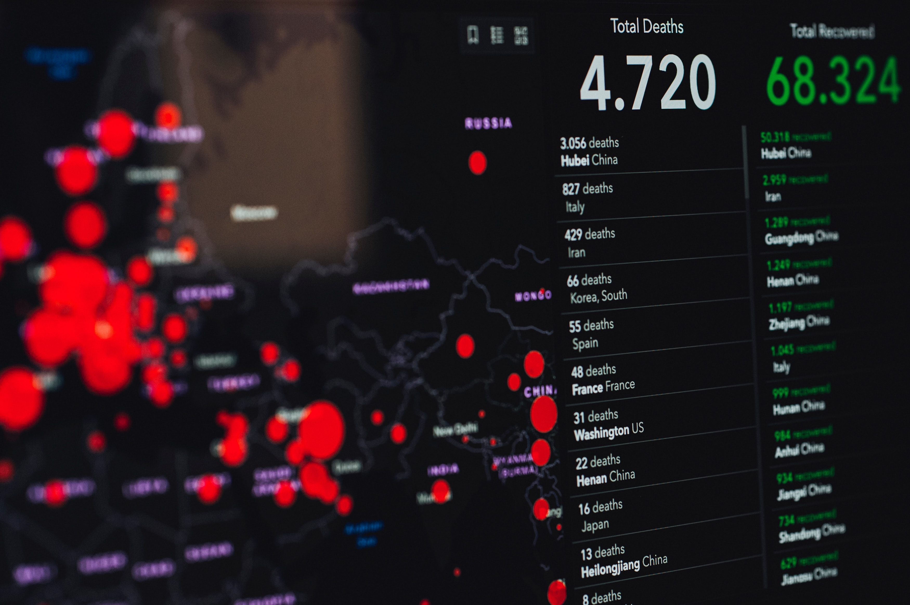

El consumidor Post COVID19 hacia un nuevo mercado

Slide 4







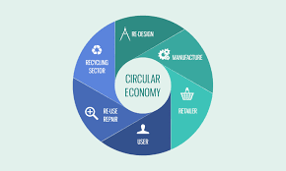
El consumidor Post COVID 19 hacia un nuevo mercado
Cambian las tendencias de consumo, los sistemas se van adaptando y la población adopta nuevos comportamientos de vida y de compra …
E-commerce
Sostenibilidad
Bioseguridad
Bienestar y Salud
+Consumo digital
+Pagos online
+Delivery
+Marketing Digital
+Fintech
+Omnicanalidad
+Consumo Ético
+Comercio Justo
+Marcas con propósito
+Responsabilidad Social
+Transparencia de la información
+Productos Libre de riesgo
+Certificaciones
+Gestión de crisis
+Preocupación por la salud física y mental
+Calidad
+Inocuidad
+Trazabilidad
+Blockchain
Automatización
Hogares multifuncionales
Consumo local/Conveniencia
Economía circular
+Digitalización
+Virtualización de procesos
+Internet de las cosas
+Home Office
+ Actividades en casa
+Hogar interconectado
+Ropa cómoda para estar en casa
+Productos de temporada
+Preocupación por el origen de los productos
+Preferencia por productos frescos con origen conocido
+Reciclar, Reusar
+ Productos renovables
+Enfoque social

Slide 5

2. Estrategias de PROMPERU frente a la crisis del COVID-19

Slide 6


Estrategias de PROMPERU frente a la crisis del COVID-19
D I G I T A L I Z A C I O N
Ruedas de negocio virtuales
Ecommerce+ Centro de distribución
Campañas de marcas sectoriales
Ruta exportadora digital
Peru Market Place
Webinars

Slide 7


Acciones de Promoción de Exportaciones
– Cuarentena Nacional
1. Fortalecimiento de capacidades
  Rutas Exportadoras Especializadas, programa de asistencia técnica, formación y capacitación 100% virtual. Se capacitaron 1,500 empresas que representan el 20% de las exportaciones no tradicionales.
  Webinars 2.0 Especializados, seminarios virtuales a nivel nacional sobre oportunidades de negocios. Participaron más de 1,350 empresas a nivel nacional, que representan el 25% de la exportaciones de productos no tradicionales.
  Programa de asistencia empresarial nacional, Se ha brindado atención a 2 855 empresas exportadoras y potenciales exportadores que representan el 27% del valor de las exportaciones no tradicionales.
  Programa de Información y capacitación, Se beneficio a más de 67 mil usuarios visitantes y empresas peruanas por medio del aula virtual; Se continua con el miércoles del exportador, alertas de normas legales en el marco del COVID-19 y seminarios con un alcance de más de 450 mil visualizaciones y 25 mil interacciones en redes sociales.

Slide 8

Acciones de Promoción de Exportaciones
– Cuarentena Nacional
Promoción comercial de la oferta exportable
  Ruedas de Negocios Virtuales, como estrategia de transformación digital dirigida a conectar virtualmente a 2,210 exportadores peruanos con cerca de 1,000 compradores internacionales , permitiendo generar negocios a 12 meses por más de US$ 150 millones.
  Encuestas a Compradores Internacionales, 222 encuestas aplicadas a compradores internacionales: 57% del sector textil, 23% de manufacturas; 17% de agro y 3% de pesca.
  Implantación comercial e Identificación de compradores especializados, para 124 exportadores del sector servicios, y 240 empresas del sector manufacturas en Latinoamérica, se estima negocios a 12 meses por US$ 120 millones.
  Rutas alternativas de promoción, a través de alianzas estratégica con compradores. Casos de éxito, Peruvian Connection (Venta por catalogo y e commerce en EEUU y UK), Ragman – Alemania, (prendas de alpaca en Alemania) y Novica ( Ecommerce en EEUU para la línea de deco). Ademas de reuniones virtuales con compradores beneficiando directamente a empresas de regiones.

Slide 9

Estrategia de Promoción Comercial como respuesta a la emergencia sanitaria internacional a causa de la pandemia del COVID-19
Transformación Digital de Promoción Comercial
Mecanismos Avanzados de Promoción Comercial
Tendencias de la Demanda y Vinculación con la Oferta
Programa de Ruedas de Negocios Virtuales a través de Plataformas Web Especializadas.
Permiten continuar brindando alternativas de salida comercial para las empresas exportadoras.
Programas de apoyo a la internacionalización de la empresa en mercados priorizados.
Centro de Negocios Manufacturas y Servicios.
Promoción internacional de la oferta exportable a través de nuestras marcas sectoriales.
Organización de Webinar 2.0 especializados diseñados especialmente para empresas exportadoras.
Exponen compradores internacionales previamente identificados quienes comentan sus necesidades en esta coyuntura.
Permanente coordinación con nuestra cartera de clientes y gremios empresariales

Slide 10
Estrategia de Desarrollo Exportador como respuesta a la emergencia sanitaria internacional a causa de la pandemia del COVID-19
Atención, Orientación e información al exportador y potencial exportador.
Programa Mipymes al mundo. Capacitación Virtual 2.0
Programas especializados de
Asistencia Técnica 2.0
Plataformas de atención del exportador en Lima y Regiones, mediante email y redes sociales.
Se atienden necesidades de información sobre los programas de orientación, información y capacitación sobre las exportaciones, los mercados internacionales y facilitación de exportaciones.
Programas de capacitación dirigido a pequeñas y medianas empresas exportadoras .
La finalidad de estos programas son fortalecer la gestión exportadora y disminuir la brecha tecnológica de las empresas exportadoras y potencial exportadoras.
Programas especializados de asistencia técnica, que proporcionan a las empresas exportadoras, elementos diferenciales, que les permitirá fortalecer su gestión exportadora y mejorar su competitividad en su proceso de internacionalización.
Permanente coordinación con con nuestros clientes internos y externos.

Slide 11
Estrategia de Inteligencia y Prospectiva comercial como respuesta a la emergencia sanitaria internacional a causa de la pandemia del COVID-19
Monitoreo de mercados / sectores estratégicos
Difusión de información de valor y gestión del conocimiento
Plataforma
Peru Market Place
Formular un plan frente a la problemática reportada por compradores internacionales PROMPERU.
Desarrollar estudios estratégicos que determinen oportunidades para líneas especializadas en bloques de mercados priorizados.
Reforzar los canales de comunicación con stakeholders / gremios para el alcance de oportunidades en mercados
Plataforma digital con el objetivo de posicionar las empresas e impulsar la interacción y venta de productos peruanos.
1ra. etapa, afiliación de exportadores peruanos: +270 empresas exportadoras registradas y 750 productos.
2da. etapa, posicionamiento de la oferta exportable a través de nuestras OCEX, campañas internacionales, convenios, ruedas virtuales, etc.
Boletines sectoriales que integren información generada por PROMPERU.
Webinars especializados sobre innovación, tendencias, desarrollo de productos en el marco de esta coyuntura.
Mini sitio: infografías.exportemos.pe integrando contenido de valor en formato multimedia y difusión vía redes

Slide 12

3. Herramientas para la internacionalización de empresas

Slide 13



Programa Ruta Exportadora Digital
Diagnostico
Estratégia
Personas
Procesos
Tecnologia
Cliente
Test de Madurez Digital
Diagnostico Financiero
Introducción Transformación Digital
Talento y cultura digital para la Internacionalización
Gestión de Procesos y Agilidad
Aplicación de Herramientas Digitales
E-commerce Transfronterizo
Identificación Oportunidades Comerciales
Marketing Digital
Planex
Canvas Negocios Digitales
Diseño de Productos o Servicios digitales
Ruedas de Negocio Virtuales
Ecosistema de Innovación - Networking Digital

Slide 14


Programa de Ruedas de Negocios Virtuales
Transformación Digital de Promoción Comercial
RNV ejecutadas
(periodo 18 mayo – 5 de junio)
Programación de Junio-Julio
(periodo 16 junio – 31 de julio)
Programa de Ruedas de Negocios Virtuales .
Permiten continuar brindando alternativas de salida comercial para las empresas exportadoras.
5 RNV realizadas hasta la fecha.
Sectores: manufacturas diversas, exportación de servicios, confecciones de algodón y alimentos.
Compradores internacionales de Estados Unidos, Centroamérica y de la región.
Participaron 97 empresas exportadoras y de 129 compradores internacionales.
446 citas de negocios realizadas.
Más de US$ 10 millones en expectativas de negocios alcanzados.
11 RNV programadas hasta julio.
Sectores: alimentos, manufacturas diversas, exportación de servicios, vestimenta y decoración.
Compradores internacionales Asia, Europa, Norteamérica, y de la región.
Se proyecta la participación de 157 empresas exportadoras y de 174 compradores internacionales.
Se proyecta realizar más de 700 citas de negocios.
Se tiene en agenda 29 RNV adicionales que se ejecutarán a partir de agosto.
En las próximas semanas se incrementarán las RNV para vincular la oferta exportable con nuestros principales socios comerciales.

Slide 15

Programa e-Commerce
Instrumento para incrementar y diversificar las exportaciones a través de los canales digitales. Dirigido a PYMEs de alimentos, confecciones, joyería, artículos de regalo y decoración para el hogar.
Beneficios :
Acceso y posicionamiento en mercados internacionales.
Capacitación y asistencia en el desarrollo de modelo y estrategia para e-Commerce transfronterizo.
Articulación y marketing con los principales e-Marketplaces y canales digitales.
Tarifa preferencial para envíos por Courier.
Centro de distribución para e-Commerce a través de las OCEX.

Slide 16












Proyectos ecommerce transfronterizo
Alemania
Desarrollo de centros de distribución
Estrategia B2C
Holanda:
Desarrollo de centros de distribución para Europa occidental y países nórdicos.
Estrategia B2C
China
Desarrollo de centros de distribución
Estrategia B2C
Japón:
Desarrollo de centros de distribución
Estrategia B2C
EEUU
Centro de distribución
Estrategia de ingreso B2C
Primer proyecto: 12 empresas agro.
Segundo proyecto: 12 empresas home deco y agro.
Taiwán
Centro de distribución
Estrategia de ingreso: B2B2C
Primer proyecto: 13 empresas
Segundo proyecto: 11 empresas.
Corea
Desarrollo de centros de distribución
Estrategia B2C
Colombia
Alizanza con supermercados Olímopica
Estrategia de ingreso O2O
Datos adicionales:
Ruta especializada de comercio electrónico
Informes de prospección por línea de producto y mercado
Proyecto Kosme (Corea)
Alianza con Ebay Latinoamérica
Alianza con Tmall
Convenio con DHL
Australia
Desarrollo de centros de distribución
Estrategia de ingreso O2O
Argentina
Desarrollo de centros de distribución
Estrategia de ingreso O2O
Chile
Desarrollo de centros de distribución
Estrategia de ingreso O2O

Slide 17










  Comercio Sostenible
GESTION DE CERTIFICACION
ORGANICA
MEDICION DE HUELLA HIDRICA
MEDICION DE :
HUELLA DE CARBONO
HUELLA AMBIENTAL
CADENAS DE VALOR
VERIFICACION EN P Y C
OTRAS CERTIFICACIONES SOSTENIBLES
ASC
- GOTS
BUENAS PRACTICAS DE GESTION
AMBIENTAL RENTABLE
-ECOEFICIENCIA
ECONOMIA CIRCULAR
PLANES DE MANEJO DE RESIDUOS
PLANES DE SOSTENIBILIDAD
REPORTES DE SOSTENIBILIDAD
TRAZABILIDAD PARA PRODUCTOS ORGANICOS
Mujeres Lideres
“Ella Exporta”
PROGRAMA DE EMPODERAMIENTO
FEMENINO
BUENAS PRACTICAS DE
COMERCIO JUSTO

Slide 18
Programa de fortalecimiento de Protocolos Sanitarios Sectoriales
Programa de capacitación y asesoría que ayuda a elaborar y fortalecer los protocolos sanitarios sectoriales así como el manejo de gestión de crisis y así reducir las posibilidades de contagios indeseados.
Duración: 10 semanas
A quién va dirigido :
Empresas exportadoras en el ámbito nacional de los sectores de alimentos, manufacturas diversas, industria de la vestimenta y artículos de decoración para el hogar.

Slide 19
Taller:
Internacionalizando tu negocio
Mario Ocharan | Director de Exportaciones

